Slide 1
Веб-сервис "Зеркало Кандинского"
Домашнее задание. Часть 1
Репозиторий: https://github.com/Bannigd/web-services-course
Дисциплина: Управление ИТ-сервисом и контентом
Стариков Данила, НПИбд-02-22

Slide 2
Используемые технологии
Основа сервиса - Flask https://flask.palletsprojects.com/en/stable/
Jinja2 для генерации HTML-шаблонов
Requests для создания HTTP-сообщений
Dotenv для управления секретными ключами

Slide 3
FusionBrain API
Институт AIRI сделали API для нейросети Kandinskiy 3.1 (https://fusionbrain.ai/docs/)
Для использования API необходимо зарегистрироваться на сайте и создать cпециальный ключ, который будет использоваться для аутентификации HTTP запросов

Slide 4
Работа с API
Получить pipeline_id.
Получаем id модели/сессии, будет указываться во всех запросах
Отправить запрос на генерацию изображения.
При успешном ответе от сервера мы получим id процесса, по которому дальше будем получать само изображение
Отправить запрос для получения готового изображения.
Генерация занимает какое-то время, поэтому не факт, что мы сразу получим картинку, и обычно необходимо отправить несколько запросов, пока в ответе не будет поля data. Изображение отправляется в закодированном режиме в кодировке base64

Slide 5
Пример получения pipeline_id
curl --location 'https://api-key.fusionbrain.ai/key/api/v1/pipelines' \
--header 'X-Key: Key <API>' \
--header 'X-Secret: Secret <Secret>'
Ответ:
{
"uuid": "<uuid>",
"status": "INITIAL"
}

Slide 6
Пример отправки запроса на изображение
curl --location 'https://api-key.fusionbrain.ai/key/api/v1/pipeline/run' \
--header 'X-Key: Key <API>' \
--header 'X-Secret: Secret <SECRET>' \
--form 'params="{\"type\": \"GENERATE\",
\"numImages\": 1,
\"width\": 128,
\"height\": 128,
\"generateParams\":
{
\"query\": \"Пушистый кот в очках\"
}
}";type=application/json' \
--form 'pipeline_id="<id>"'

Slide 7
Ответ
{
"status":"INITIAL",
"uuid":"<uuid>",
"status_time":17
}

Slide 8
Запрос на получение сгенерированного изображения
curl --location 'https://api-key.fusionbrain.ai/key/api/v1/pipeline/status/<uuid>' \
--header 'X-Key: Key <API>' \
--header 'X-Secret: Secret <SECRET>' \
Ответ:
{
"uuid": "<uuid>",
"status": "DONE",
"result": {
"files": [
"<image>"
],
"censored": false
},
"generationTime": 16
}

Slide 9
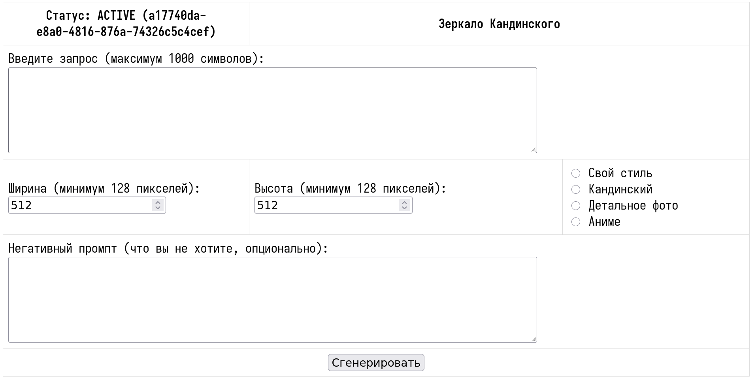
Стартовая страница веб-сервиса

Slide 10
Реализованная функциональность
Проверка доступности FusionBrain API
Получение списка доступных стилей от API и их автоматический вывод с помощью Jinja шаблонов
Составление запросов реализованоя через заполнение полей в теге <form>, там же происходит валидация
Сгенерированное изображение открывается в браузере пользователя, по нажатию кнопки можно вернуться на главную (и составить новый запрос)

Slide 11
Источники
Документация Flask: https://flask.palletsprojects.com/en/stable/
Документация Jinja: https://jinja.palletsprojects.com/en/stable/
FusionBrain API: https://fusionbrain.ai/docs/doc/api-dokumentaciya/

